Slide 1
Fibre naturale,artificiale si sintetice

Slide 2
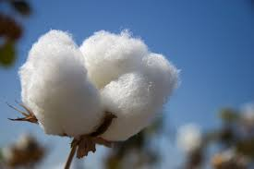
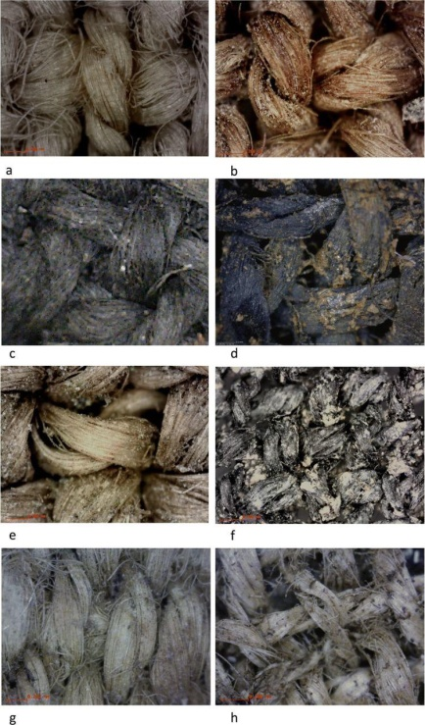
Fibre naturale
Fibre naturale–cele mai importante sunt cele proteice (lâna şi mătasea naturală) şi cele celulozice , inul, cânepa, iuta etc.);
Sunt două tipuri de fibre :
*Fibre proteice naturale
Mătasea naturală şi lâna sunt constituite din catene
macromoleculare cu structură de proteină.
*Fibre celulozice naturale
Printre fibrele de acest tip se numără cele obţinute din:
bumbac, in, cânepă, iută etc. Bumbacul este constituit
din celuloză aproape pură iar celelalte tipuri de fibre
conţin în cantităţi variabile şi alte substanţe străine cu
care celuloza este amestecată intim (pectină, lignină,
grăsimi, răşini, substanţe minerale etc.).
Gradul de policondensare diferă de la un material celulozic la altul.
Celuloza din bumbac are un grad de policondensare foarte mare,
situat între 1200 şi 1300, având catene macromoleculare lungi, în
timp ce în cazul inului şi cânepii, el se situează între 800 şi 1000.

Slide 3
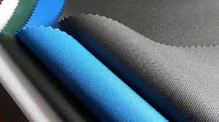
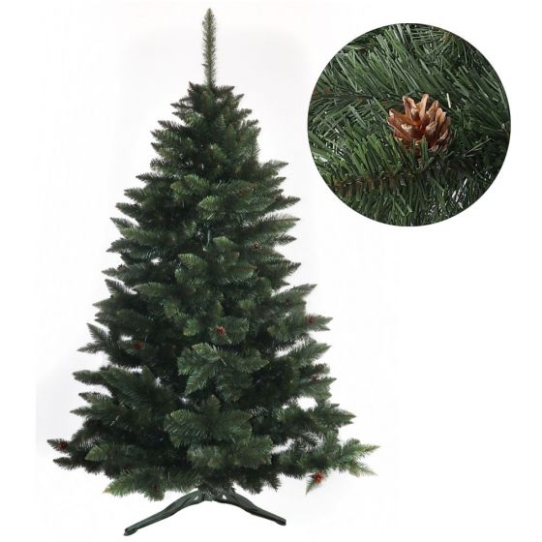
Fibre artificiale
Fibre artificiale– denumite astfel întrucât sunt fabricate din materii prime organice naturale. Reprezentanții mai importanți
sunt mãtasea vâscozã și mãtasea acetat ;
Sunt două tipuri de fibre :
*Fibrele artificiale din celuloză regenerată
Cel mai important produs de acest tip este vâscoza. Fibrele de vâscoză sunt mai hidrofile decât cele de bumbac. O altă fibră artificială de celuloză regenerată este mătasea cuproxam.
*Fibre artificiale din celulozã modificatã chimic
Importante sunt în prezent fibrele de acetat de celulozã, așa numita mãtase acetat. Țesãturile din mãtase acetat sunt mai rezistente dar mai puțin higroscopice decât cele din mãtase vâscozã.

Slide 4
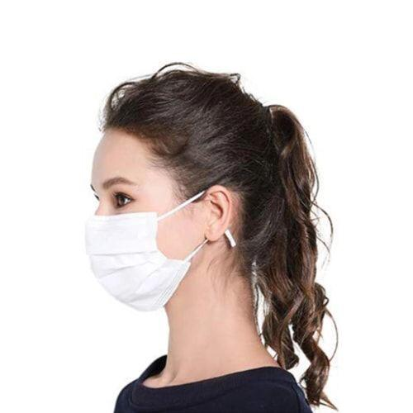
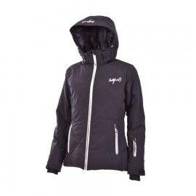
Fibre sintetice
Fibre sintetice – sunt cele fabricate din materii prime organice de sintezã, cele mai importante fiind fibrele poliamidice, poliesterice și poliacrilonitrilice(mãtasea vâscozã și mãtasea acetat ;)
*Fibrele poliacrilonitrilice (Melană , Acrilon)
se obţin prin polimerizarea acrilonitrilului.
Fibrele sintetice şi artificiale încearcă
în mare măsură să se apropie de
aspectul fibrelor naturale. Astfel,
mătasea vâscoză şimătasea acetat
imită mătasea naturală
*Fibrele poliamidice sunt constituite din macromolecule filiforme
*Fibrele poliesterice au ca reprezentant important Terilena

